Slide 1
Азбука «Здоровья» (отчет)
Торгашова Любовь Викторовна
Воспитатель первой квалификационной категории
МБДОУ ДСКВ №56 СЕВЕРЯНОЧКА

Slide 2
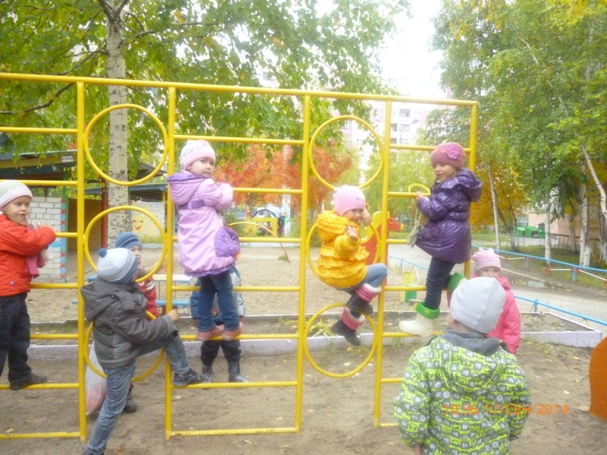
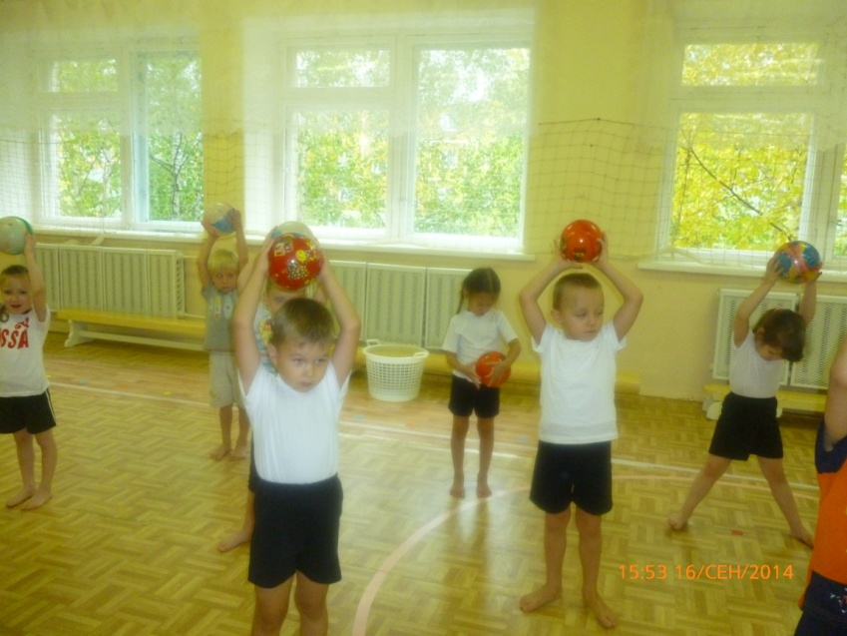
Цель программы: всестороннее развитие личности ребенка с учетом его возрастных возможностей и индивидуальных особенностей при сохранении и укреплении здоровья

Slide 3
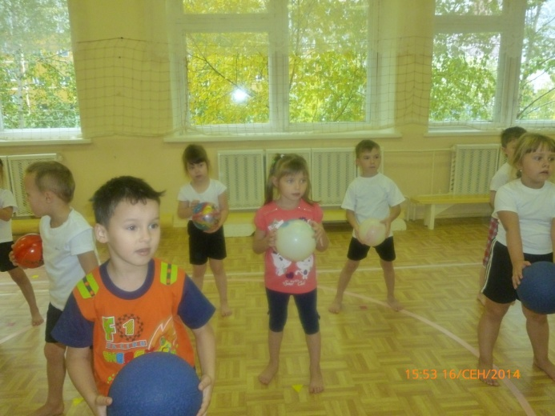
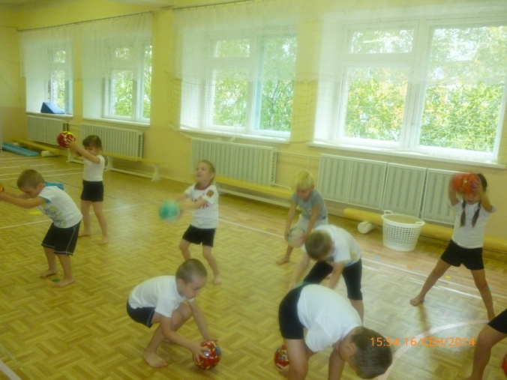
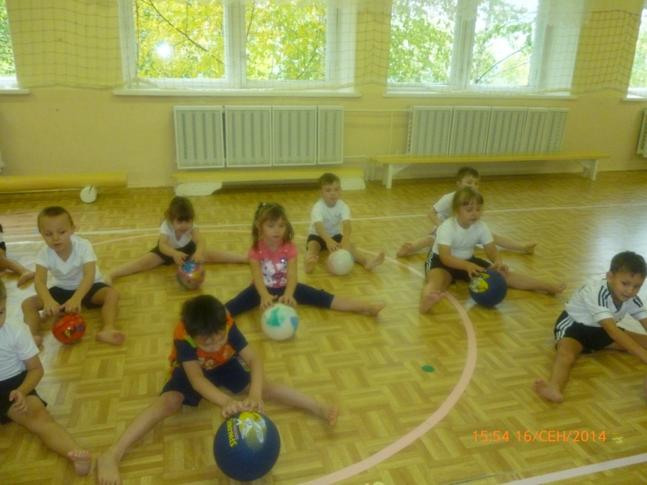
Задачи программы: Формировать потребность в укреплении и сохранении физического и психического здоровья, в ведении здорового образа жизни и умении заботиться о своем здоровье

Slide 4
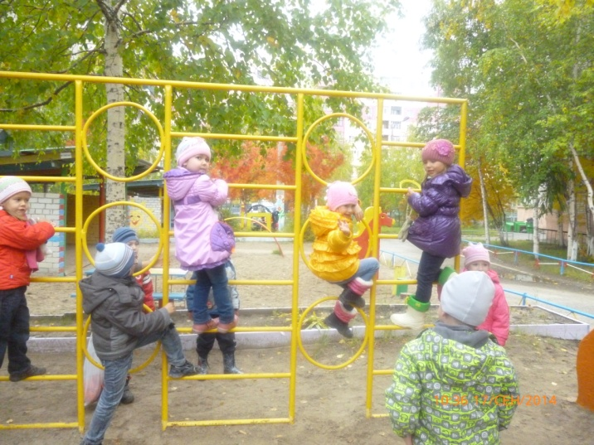
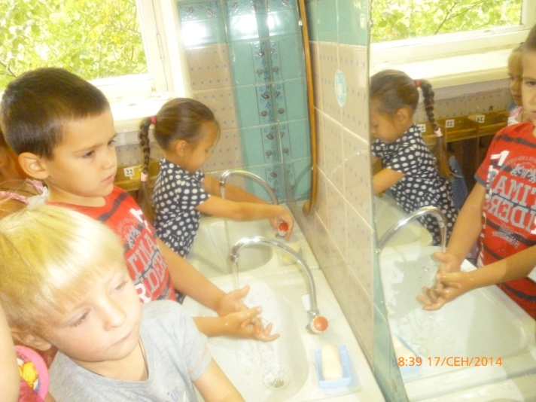
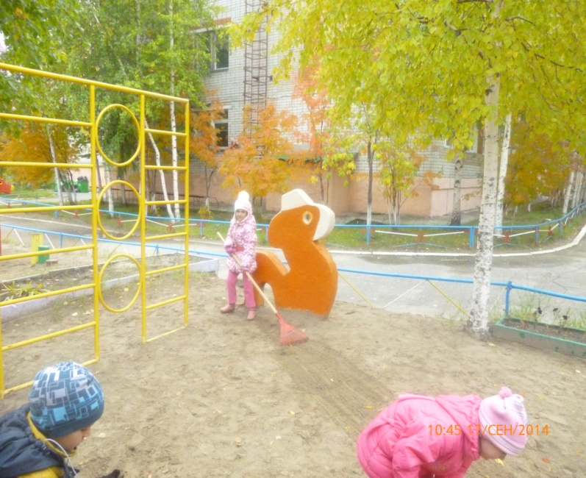
Формировать навыков разумного поведения, умения адекватно вести себя в разных ситуациях

Slide 5
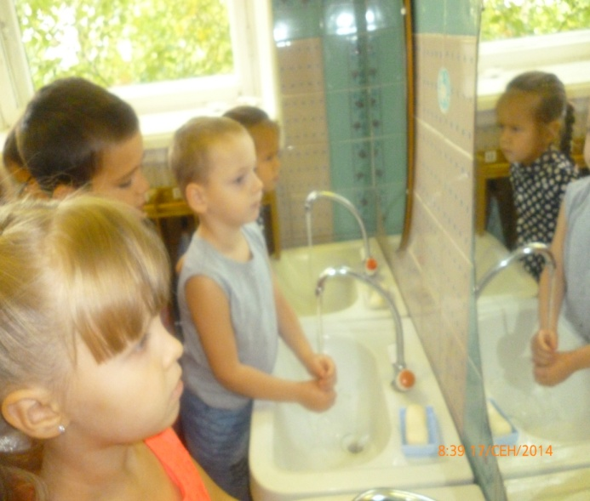
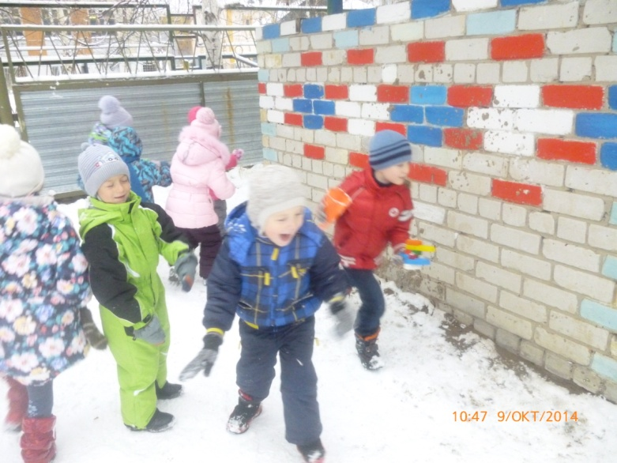
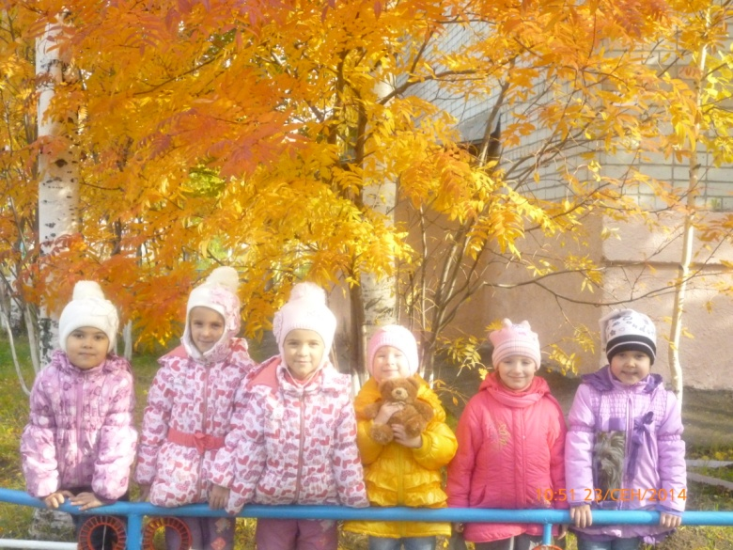
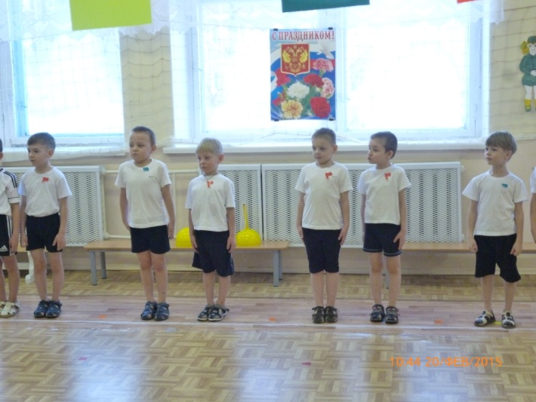
Воспитывать гуманную, социально активную личность, способную понимать и любить окружающий мир, природу и бережно к ним относиться

Slide 6
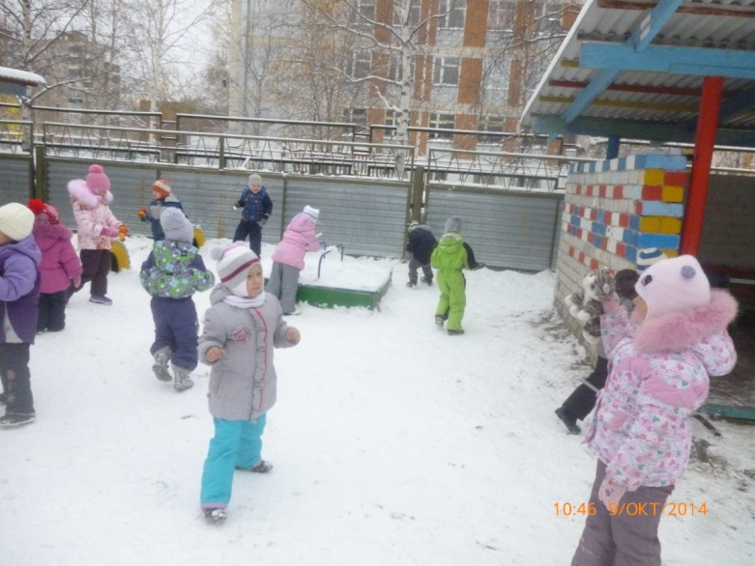
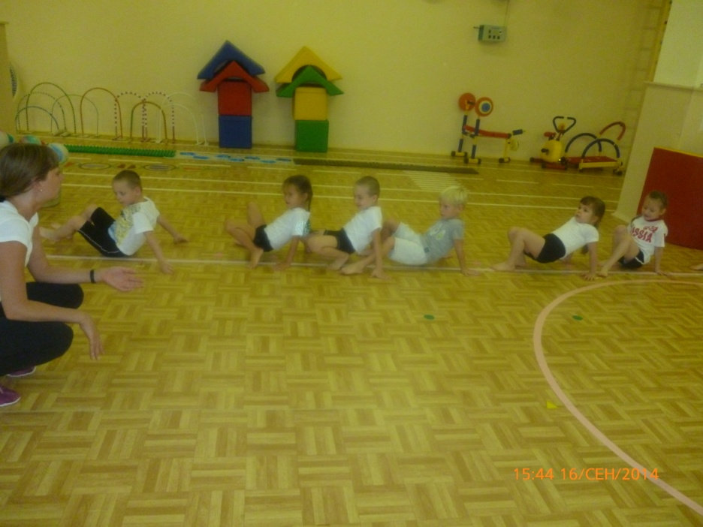
Спасибо за внимание!

